Slide 1
Всеми́рный день поэ́зии
Ежегодный праздник, отмечаемый 21 марта. Этот праздник был учрежден ЮНЕСКО (Организация Объединённых Наций по вопросам образования, науки и культуры) в резолюции 30-й сессии, принятой 15 ноября 1999 года. Как отмечалось в решении ЮНЕСКО, цель учреждения праздника — «придать новый импульс и новое признание национальным, региональным и международным поэтическим движениям».

Slide 2
История праздника.
Инициатива по учреждению праздника «День поэзии» ,в 1938 году предложила поэтесса Тесса Суизи Уэбб из американского штата Огайо, за дату праздника был выбран день рождения древнеримского поэта Вергилия (15 октября). К 1951 году эта дата была признана 38-ю штатами США, а также Мексикой, и стала отмечаться как Национальный день поэзии. Затем этот день стал праздноваться и в других странах как Всемирный день поэзии.
В 1998 году, по предложению Марокко, исполком Генеральной Ассамблеи ЮНЕСКО рассмотрел вопрос о праздновании Всемирного дня поэзии, и рекомендовал проводить подобные мероприятия в разных странах, так что первые Дни поэзии прошли ещё до официального объявления ЮНЕСКО об учреждении Дня Поэзии.
В Москве, как и в Париже, Брюсселе и нескольких других столицах мира, первый День поэзии прошёл 21 марта 1999 года, в Государственном литературном музее на Петровке. Его инициатором стало поэтическое объединение ДООС; вел программу Анатолий Кудрявицкий, и в числе приглашённых и представленных им поэтов выступали Генрих Сапгир, Игорь Холин, Константин Кедров, Татьяна Щербина, Михаил Айзенберг и др.
В 2000 году празднование Дня Поэзии прошло в Театре на Таганке; там выступали Андрей Вознесенский, Константин Кедров, Елена Кацюба, Алина Витухновская, Юрий Любимов и др.
В 2001 году параллельно мероприятию Кедрова и «ДООС» в Театре на Таганке был проведен вечер клуба О. Г. И. с участием Михаила Айзенберга, Сергея Гандлевского, Ивана Ахметьева, Веры Павловой и авторов альманаха «Вавилон».
С 2001 года музыкально-поэтическая программа под руководством К. Кедрова, как и двухдневный молодёжный поэтический фестиваль, стали традиционными.
Московская программа Всемирного Дня поэзии постепенно разрослась в целый месячник различных мероприятий, проходящих под патронатом Государственного литературного музея. В других городах России также проходили различные акции, приуроченные к дате из календаря ЮНЕСКО.

Slide 3
Русская поэзия…Это высокая правда о человеке, о его жизни, о жизни его души; это наше духовное достояние, наша национальная гордость и любовь.
Поэзия дает человеку крылья, именно поэзия выражает все его переживания и ищет выход в слове.
Она помогает ему душевно парить в минуту восторга, она обнадеживает его в грусти, она утешает его в горе.
История больших человеческих чувств, выраженных в поэзии, показывает нам путь восхождения человека ко всеобщей человечности. Пробуждать лирой «чувства добрые» – это прекрасное пушкинское определение относится не только к его, но и ко всей поэзии.

Slide 4
«Поэзия, будь громкой или тихой, Не будь тихоней лживой никогда….» ( Е.Евтушенко).

Slide 5
«Поэзия под гитару».

Slide 6
«Нет дороге окончанья, есть зато её итог.»
Мне большего не надо
Мне твердят, что скоро ты любовь найдешь
И узнаешь с первого взгляда…
Мне бы только знать, что где-то ты живешь,
И клянусь, мне большего не надо!
Снова в синем небе журавли кружат…
Я брожу по краскам листопада.
Мне бы только мельком повидать тебя,
И клянусь, мне большего не надо!
Дай мне руку, слово для меня скажи…
Ты моя тревога и награда!
Мне б хотя бы раз прожить с тобой всю жизнь,
И клянусь, мне большего не надо!

Slide 7
«Лирический романтик».
МОЛИТВА
Ты сказал мне, Господи, - "выбирай".
Не давай мне, Господи, власть на пробу.
Длинную, о Господи, память дай
и лиши, о Господи, длинной злобы.
Господи, не дай мне забыть друзей.
Радостью, о Господи, можно ранить.
Сам решу я, Господи, что сильней,
ты на их предательства - дай мне память.
Мне прости, о Господи, слово "месть",
им не дай, о Господи, слово "грустно".
Господи, оставь их как они есть -
пусть им будет, Господи, только гнусно.
Голыми лопатками на углях, -
Господи, тебе, я знаю, хуже.
Имя твое треплют на всех углах, -
Господи, прости, что ты мне нужен.
23 августа 1965

Slide 8
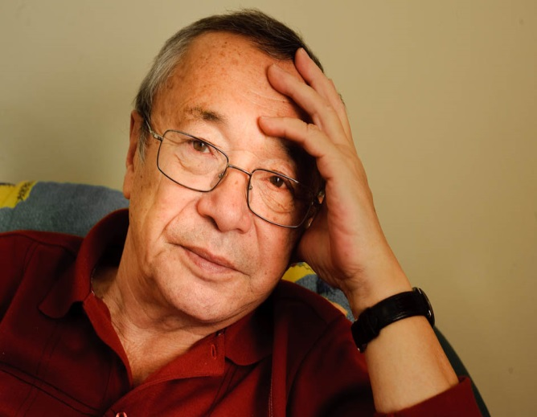
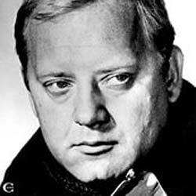
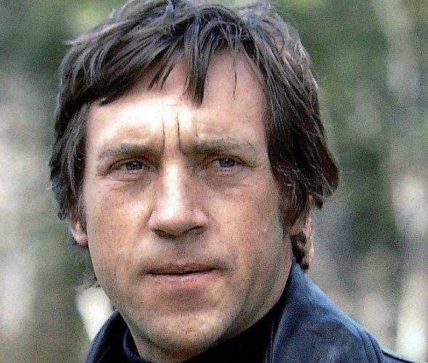
Хорошие люди похожи на теплое солнце,
Которое, тучи раздвинув, выходит из тьмы.
Когда целый мир над твоей неудачей смеется,
Они добрым словом согреют в разгаре зимы.
Хорошие люди не сразу заметны обычно,
Не лезут в глаза, как отросшая челка девчат.
Но в сложный момент не бывают они безразличны,
У них обязательно добрый с грустинкою взгляд.
Хорошие люди наивны и сентиментальны,
В них сердца любовь заглушает ворчанье ума.
Обидчика зло забывают они моментально,
Им сложно поверить в неискренность чувств и обман.
Хорошие люди в друзьях ошибаются часто,
Не видя, что с ними не дружат, используя их.
Острей ощущают и боль, и гармонию счастья,
И знают: есть много несчастных, но нету плохих.
Нельзя постоянно в их лучиках солнечных греться,
Ведь надо, встречая добро, становиться добрей!
Хорошие люди всегда улыбаются сердцем,
И видят в угрюмых прохожих — хороших людей.
(Ирина Самарина).

